Slide 1

Présentation Application
DAD « Demande D’autorisation Dépense »
1

Slide 2


Contexte du Projet
Solution technologiques concernant un système « d’ajout autorisation de dépense »
Donc notre but consacrer d’un développement d’une application multiplateforme
(Web– Mobile) avec nouvelle technologie pour automatiser le processus DAD.

Slide 3

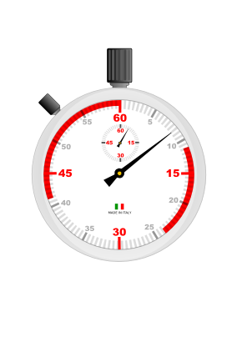




Problématique
Comme suite nous avons présenté les problèmes de travail intitulé :
Synchronisation
des données
Mal utilisations
des Ressources
Perte des données
Perte de Temps

Slide 4
Conception
Gestion des acteurs
Acteurs | Droit D’accès
Administrateur | Gérer Comptes
Demandeur – DAD | Remplir Formulaire Demande DAD
Chef Hiérarchie | Approbation Demande
Comptabilité | Validation Type Dépense
Contrôle Gestion | Insertion des données Budgétaire Approbation Demande
DGA | Approbation Demande

Slide 5
Diagramme de classe

Slide 6








Les Langages de développement:
CSS
Angulas JS
Moyens de Conception
Moyens Technique
Serveur de base de données
Serveur de Locale
l’application

Slide 7
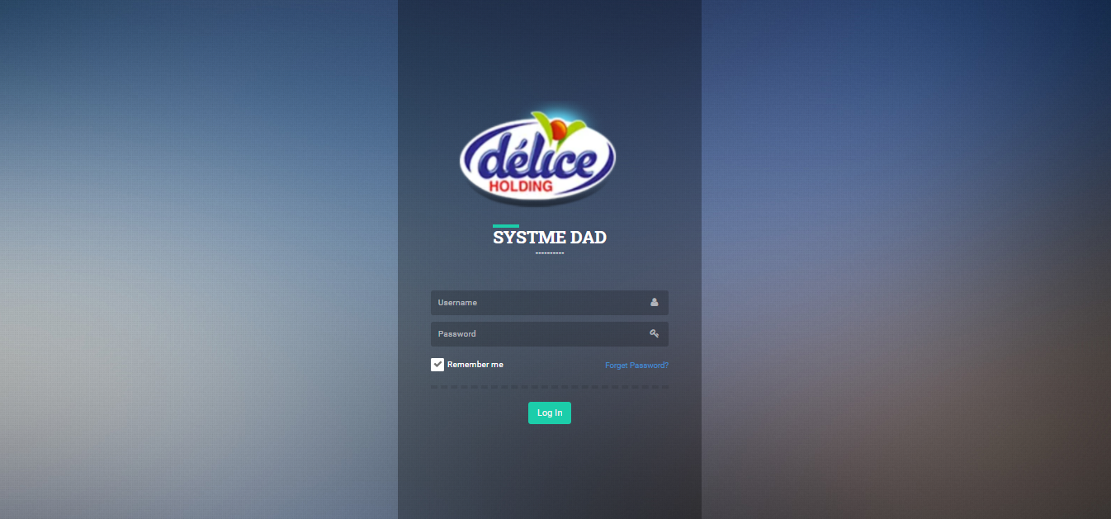
Interface « D’authentification »
Notes:
Cette interface affiche la page de

Slide 8
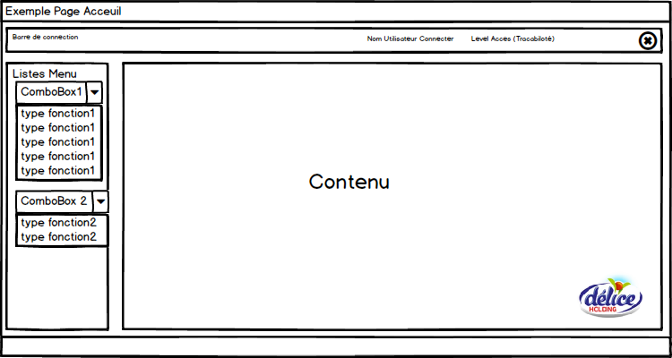
Interface « Composition du page »
Notes:
Cette interface affiche la page de

Slide 9
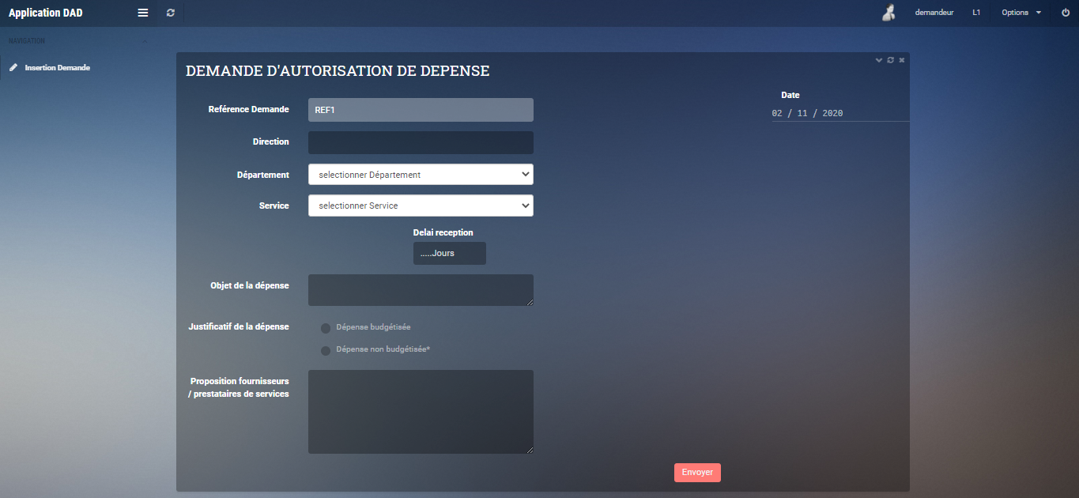
Interface « Créer Demande - Demandeur »
Notes:
Cette interface affiche la page de

Slide 10
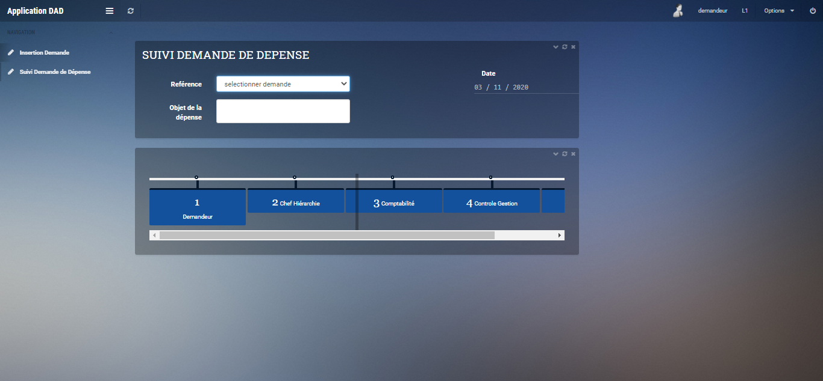
Interface « Suivi Demande de Dépense »
Notes:
Cette interface affiche la page de

Slide 11
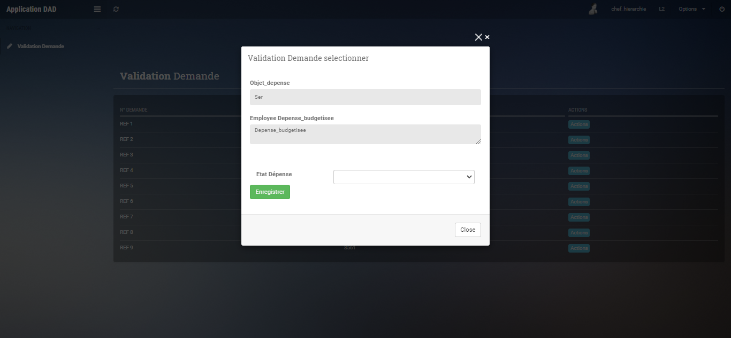
Interface « Suivi Demande – Chef Hiérarchie »
Notes:
Cette interface affiche la page de

Slide 12
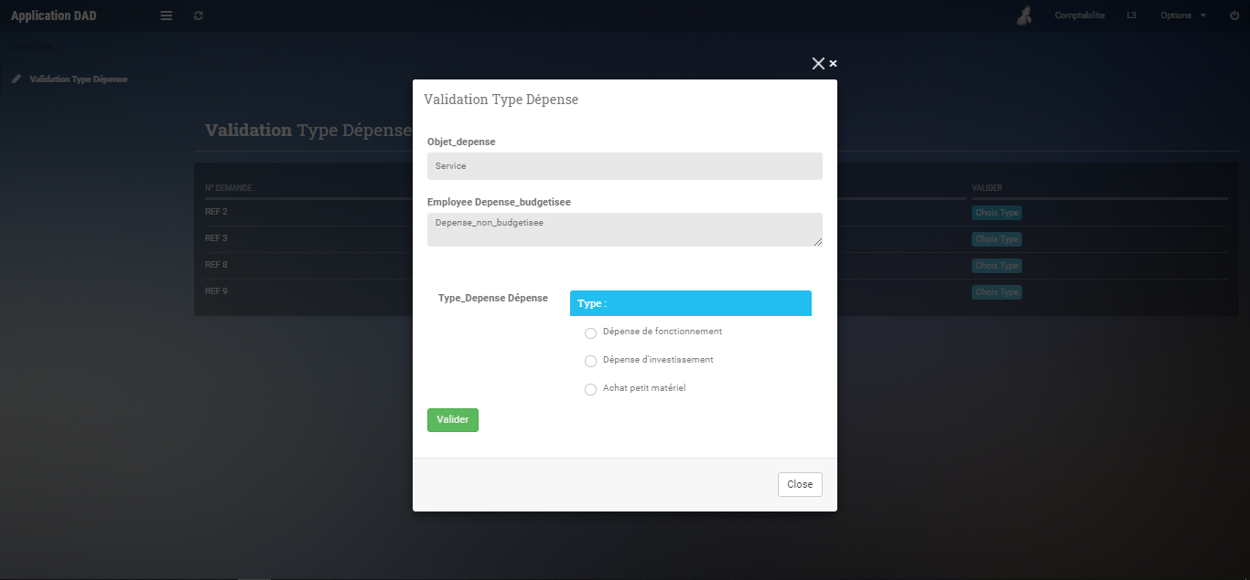
Interface « Validation Type Dépense – Comptabilité »
Notes:
Cette interface affiche la page de

Slide 13
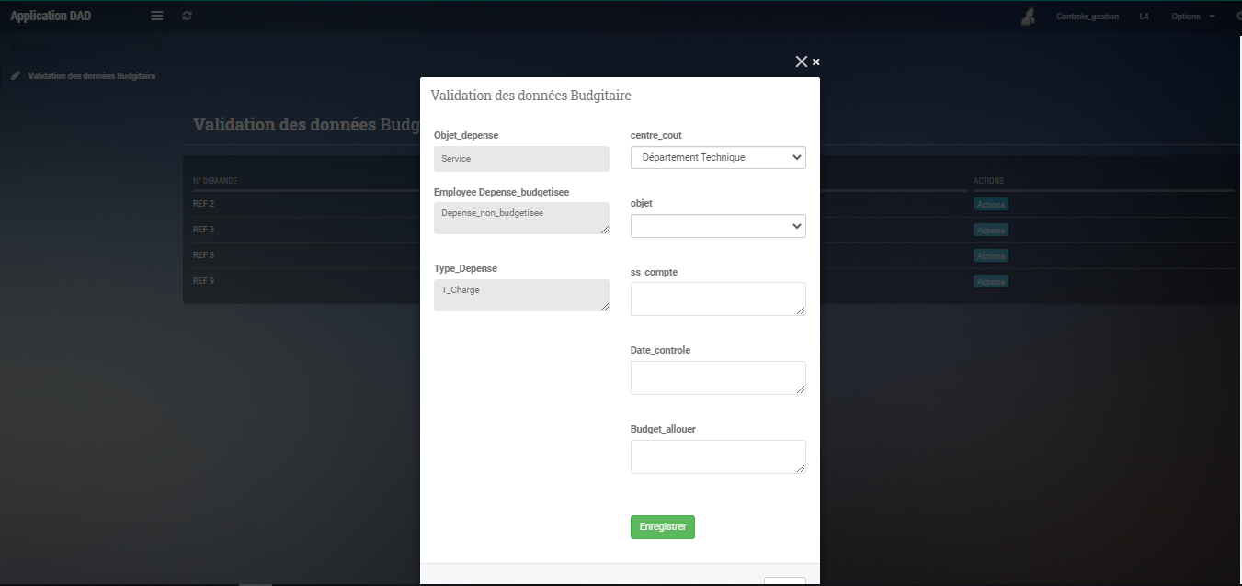
Interface «Validation des données Budgétaire - Contrôle Gestion »
Notes:
Cette interface affiche la page de

Slide 14
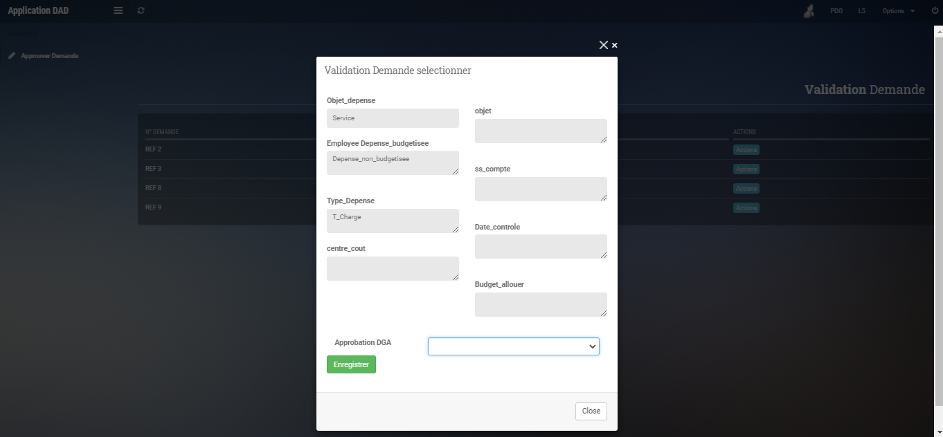
Interface « Approuver – DGA »
Notes:
Cette interface affiche la page de

Slide 15
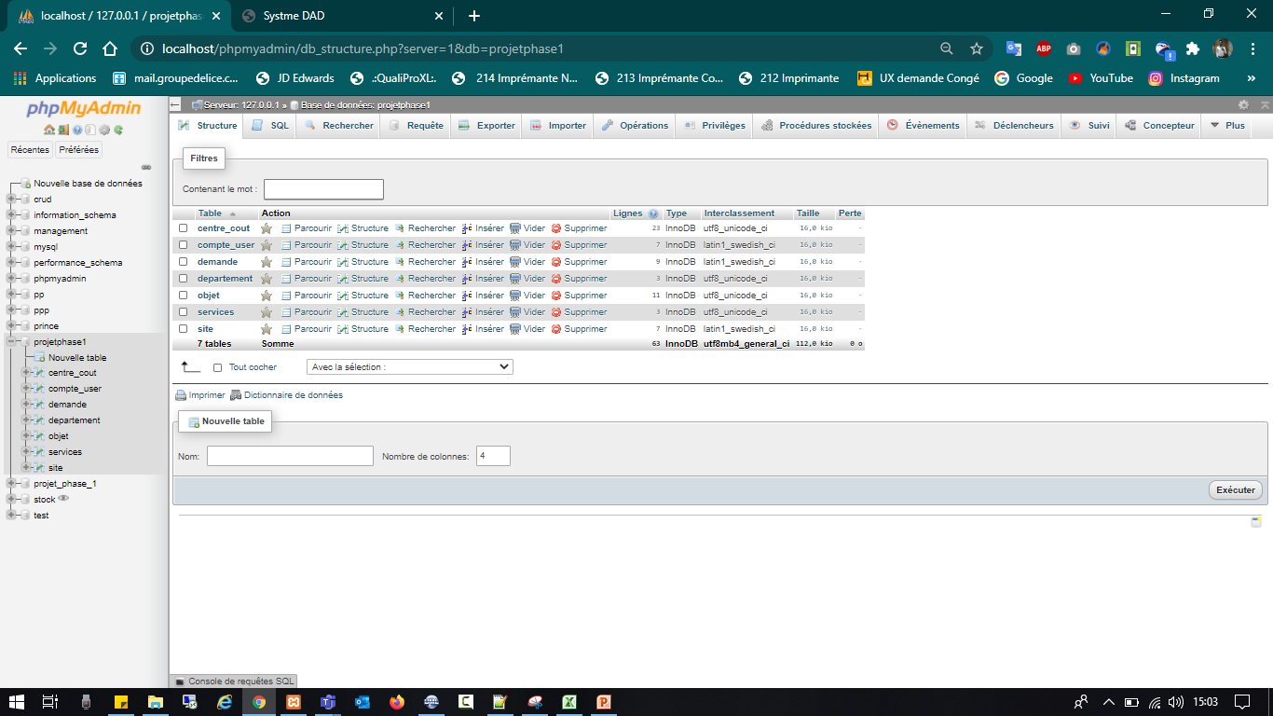
Interface « Base de données »
Notes:
Cette interface affiche la page de

